Slide 1
ULMA Construccion Polska S.A.
Prezentacja wyników 2022 rok
.

Slide 2
Rynek budowlany w Polsce w 2022 roku
Portfel najważniejszych kontraktów realizowanych w 2022 roku
Portfel najważniejszych projektów z udziałem ULMA
realizowanych w roku 2023
Perspektywy rynku budowlanego w Polsce
Wyniki finansowe za 2022 rok
Spis treści

Slide 3
1
Rynek budowlany w Polsce w 2022 r.

Slide 4
Rynek budowlany w Polsce w 2022 r.
1
Podstawowe wskaźniki makroekonomiczne 2022 vs 2021
 | 2022 | 2021
Dynamika PKB | 4,9% | 6,8%
Inflacja (CPI) | 14,3% | 5,1%
Stopa bezrobocia (na koniec okresu) | 5,2% | 5,8%
Dynamika nakładów brutto na środki trwałe | 4,6% | 2,1%
Realna dynamika produkcji budowlano-montażowej (pow. 9 pracowników) | 6,7% | 4,4%
Źródło: GUS; dane wstępne 2022 vs dane za 2021

Slide 5
Rynek budowlany w Polsce w 2022 r.
1
Dynamika produkcji budowlano-montażowej 2022 vs 2021
(dla firm zatrudniających pow. 9 pracowników, m/m)
Zmiany nominalne skorygowane o dynamikę cen
Źródło: GUS
Dynamika zmian PBM w poszczególnych miesiącach w stosunku do analogicznego miesiąca poprzedniego roku

Slide 6
Rynek budowlany w Polsce w 2022 r.
1
Produkcja budowlano – montażowa w Polsce 2022 vs 2021
Obszar działania ULMA CONSTRUCCION POLSKA S.A. w porównaniu z całym rynkiem budowlanym dla firm zatrudniających >9 osób, wartości nominalne
 | 2022 | 2021 | % r/r
Sektor Mieszkaniowy | 28 594 | 22 985 | 24,4%
Sektor Niemieszkaniowy | 25 154 | 22 034 | 14,2%
Mosty, wiadukty, tunele, estakady | 4 008 | 3 305 | 21,3%
Pozostała część sektora inżynieryjnego | 48 391 | 42 843 | 12,9%
Sektor Przemysłowy | 27 900 | 12 905 | 21,8%
Razem sektory obsługiwane przez ULMA CONCTRUCCION POLSKA S. A. | 85 656 | 71 229 | 20,3%
Produkcja budowlano – montażowa (zmiana nominalna) | 144 267 | 121 524 | 18,7%

Slide 7
Rynek budowlany w Polsce w 2022 r.
1
Według wstępnych danych Głównego Urzędu Statystycznego produkt krajowy brutto (PKB) w 2022 r. był realnie wyższy o 4,9% w porównaniu z rokiem 2021 (w cenach stałych roku poprzedniego).
Według danych wstępnych, w pełnych dwunastu miesiącach roku 2022 realna dynamika produkcji budowlano-montażowej wyniosła 6,7%.
W samym grudniu produkcja budowlano – montażowa w firmach zatrudniających powyżej 9 pracowników była niższa o 0,8% w porównaniu z analogicznym okresem 2021 r. (przed rokiem odnotowano wzrost o 3,1%). Jest to pierwszy od 20 miesięcy spadek tego wskaźnika.
Rok 2022 to czas znaczącego wzrostu cen i bardzo wysokiej inflacji. Jak podaje GUS w samym grudniu wyniosła ona 16,6%, a wzrost cen towarów i usług konsumpcyjnych w całym 2022 roku w stosunku do roku poprzedniego wyniósł 14,4%.
BUDOWNICTWO MIESZKANIOWE
Od wielu miesięcy ma miejsce duży spadek aktywności inwestorów w budownictwie mieszkaniowym.
W grudniu odnotowano blisko 40% spadek r/r w obszarze pozwoleń na budowę oraz ponad 43% spadek liczby lokali, których budowę rozpoczęto.
W całym 2022 roku obserwowaliśmy kilkudziesięcioprocentowe spadki w obszarze kredytów mieszkaniowych, zarówno jeśli chodzi o ich wartość, jak i liczbę. W grudniu utrzymała się głęboka korekta tego wskaźnika (spadek o 72,6% r/r jeśli chodzi o wartość kredytów oraz o 70,6% w przypadku liczby kredytów).
Produkcja budowlano-montażowa (wśród firm zatrudniających powyżej 9 pracowników) w 2022 roku wzrosła nominalnie o 24,4%, wobec 33% po pierwszych trzech kwartałach roku. Za dużą część zwyżki odpowiadał nadal wzrost kosztów wykonawstwa.

Slide 8
Rynek budowlany w Polsce w 2022 r.
1
BUDOWNICTWO NIEMIESZKANIOWE
Nominalny wzrost produkcji budowlano – montażowej w tym segmencie wyniósł blisko 15%, jednak należy pamiętać ż w ujęciu realnym, po uwzględnieniu np. inflacji, oznacza to wzrost jednocyfrowy.
Spośród znaczących podsegmentów niemieszkaniowych, w 2022 r. nominalne wzrosty odnotowano w segmencie budynków handlowo-usługowych (o 33% r/r) oraz w przypadku budynków publicznych (13,4%).
Pomimo rosnących cen, nominalne spadki odnotowano natomiast w przypadku budynków transportu i łączności (-11,8% r/r), sportowych i rekreacyjnych (-21,6% r/r) i hotelowych (-3,6% r/r).
BUDOWNICTWO INŻYNIERYJNE
Według wstępnych danych cały sektor inżynieryjny w 2022 r. rósł nominalnie o 16,1% r/r. Uwzględniając jednak stopę inflacji w budownictwie, oznacza to dynamikę realną w okolicach 0%.
W całym 2022 r. motorem napędowym inżynierii był segment drogowy (wzrost nominalny o 20.6% r/r) oraz najważniejszy z punktu widzenia Spółki segment obejmujący budowę mostów, wiaduktów, estakad i tuneli (wzrost nominalny o 21,3% r/r).
W grudniu w obszarze budowy dróg ekspresowych i autostrad ogłoszono przetargi na odcinki o łącznej długości 73 km (co jest najlepszym wynikiem od dwóch lat), natomiast nie zakontraktowano żadnych nowych odcinków.

Slide 9
Rynek budowlany w Polsce w 2022 r.
1
Struktura przychodów ULMA wg sektorów
Łącznie kubatura 62%
Łącznie kubatura 54%

Slide 10
2
Najważniejsze projekty realizowane w 2022 r.

Slide 11
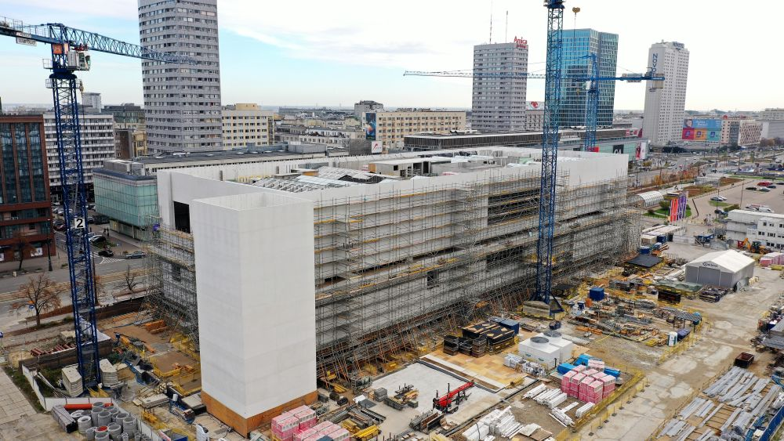
Najważniejsze projekty realizowane w 2022 r.
2
MUZEUM SZTUKI NOWOCZESNEJ, WARSZAWA
Inwestor: Miasto Stołeczne Warszawa
Generalny Wykonawca: WARBUD
Elewacja i ściany budynku wykonane są z białego betonu architektonicznego.
Czteropiętrowy budynek o powierzchni 20 000 m² z czego 4500 m² to przestrzeń wystawowa.
Każdy szalunek wykonywany był indywidualnie i z najwyższą precyzją.

Slide 12
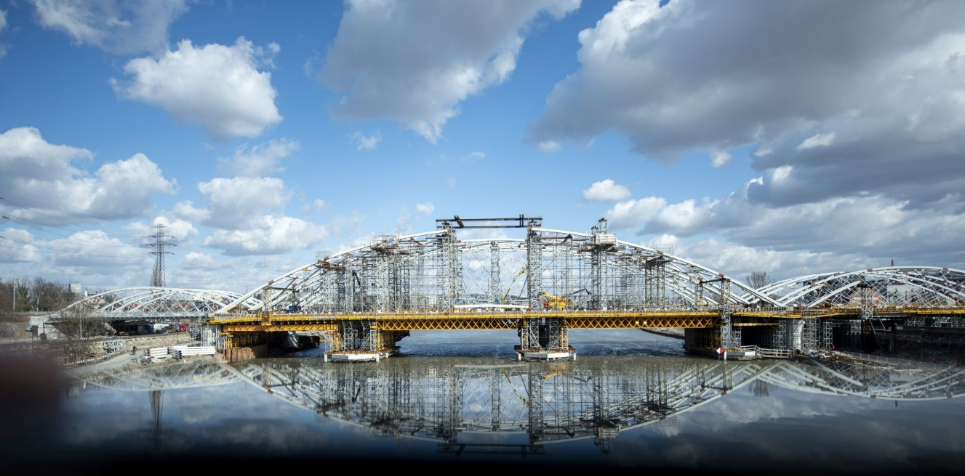
Najważniejsze projekty realizowane w 2022 r.
2
BUDOWA MOSTÓW M1 i M3, KRAKÓW
Inwestor: PKP PLK S.A.
Generalny Wykonawca: Strabag Sp. z o.o.
Dwa nowe mosty w Krakowie są kolejnym etapem modernizacji linii kolejowej E-30, będącej obecnie jedną z największych inwestycji kolejowych w Polsce.
Każdy z mostów składa się z trzech przęseł na bazie kratownic H-33 o długości 24 m i dwóch o długości 30 m oraz jednego przęsła na bazie blachownic TAC o długości 12 m.

Slide 13
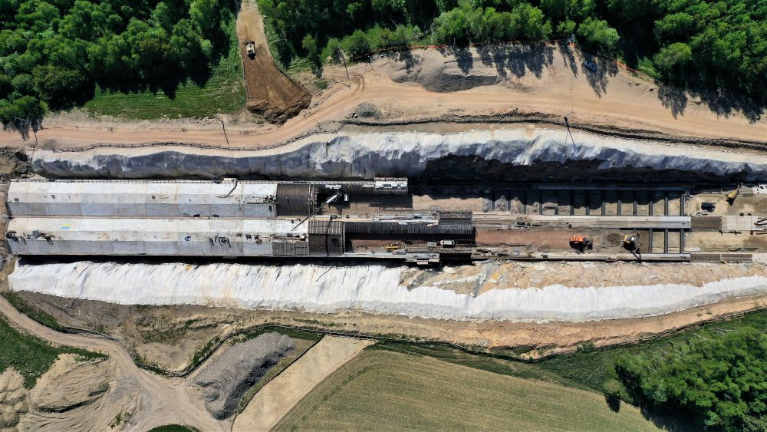
Najważniejsze projekty realizowane w 2022 r.
2
TUNEL TS-32 W CIĄGU DROGI EKSPERESOWEJ S3
Inwestor: GDDKiA
Generalny Wykonawca: PORR S.A.
Tunel o długości 320 m realizowany metodą odkrywkową.
ULMA zapewniła kompleksowe rozwiązania do realizacji fundamentów oraz ścian tunelu.
Do budowy kaloty tunelu posłużył przejezdny wózek MK, który przestawiany był na kolejne miejsce betonowania za pomocą napędu hydraulicznego.

Slide 14
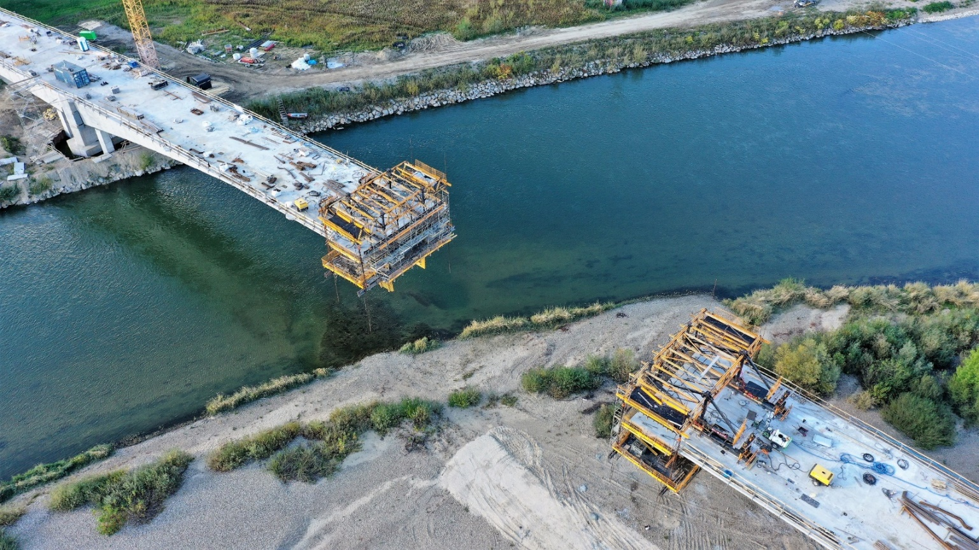
Najważniejsze projekty realizowane w 2022 r.
2
MOST PRZEZ DUNAJEC W WIERZCHOSŁAWICACH
Inwestor: Zarząd Dróg Wojewódzkich w Krakowie
Generalny Wykonawca: Metrostav Polska S.A.
Most realizowany metodą nawisową przy użyciu czterech wózków CVS.
Posiada on najdłuższe w Polsce przęsło (o długości 185 m) realizowane w tej technologii.

Slide 15
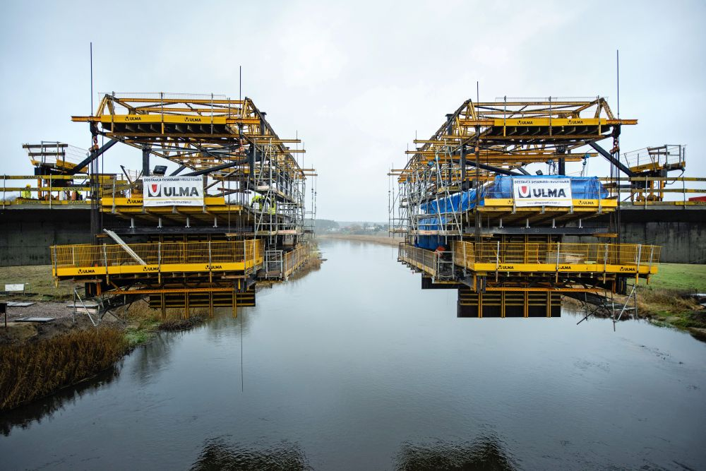
Najważniejsze projekty zrealizowane w 2022 r.
2
MOST PRZEZ WARTĘ W CIĄGU DW431 W ROGALINKU
Inwestor: Wielkopolski Zarząd Dróg Wojewódzkich w Poznaniu
Generalny Wykonawca: Skanska S.A.
Most realizowany metodą nawisową przy użyciu czterech wózków CVS przestawianych na kolejne miejsce betonowania za pomocą układu hydraulicznego.
ULMA dostarczyła ponadto kompleksowe rozwiązania do realizacji fundamentów, przyczółków, podpór pośrednich, segmentów podporowych, segmentów startowych oraz płyty dennej.

Slide 16
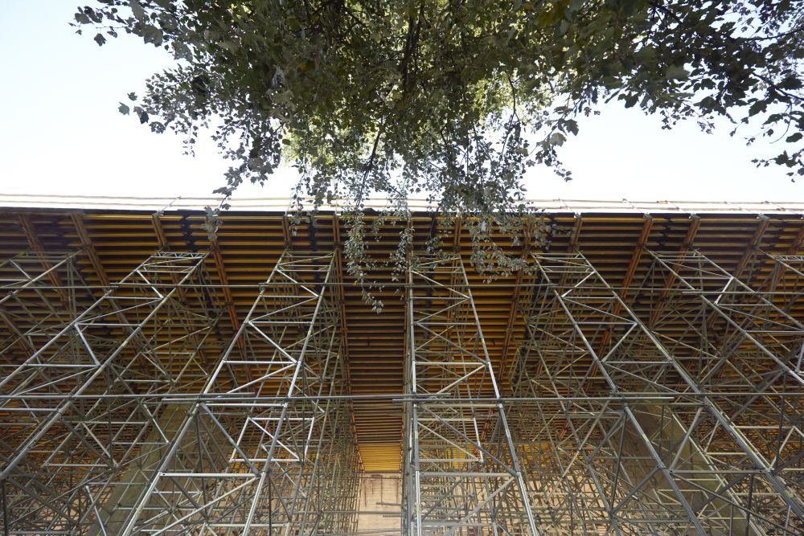
Najważniejsze projekty realizowane w 2022 r.
2
WIADUKTY DROGOWE W CIĄGU TRASY ŁAZIENKOWSKIEJ
Inwestor: Miasto Stołeczne Warszawa
Generalny Wykonawca: SKANSKA S.A.
Nowe wiadukty przy parku Agrykola w Warszawie powstają w miejscu poprzednich, których stan techniczny wymagał całkowitego rozebrania.
Z uwagi na ograniczone możliwości przestrzenne, dostawy materiału oraz projekt deskowania zaplanowano tak, aby poszczególne segmenty wykonać jak najmniejszą ilością sprzętu, przestawiając szalunek z sekcji na sekcję.

Slide 17
3
Najważniejsze projekty realizowane w 2023 r.

Slide 18
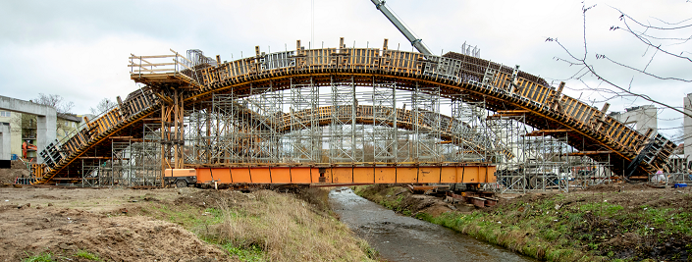
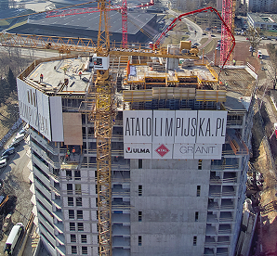
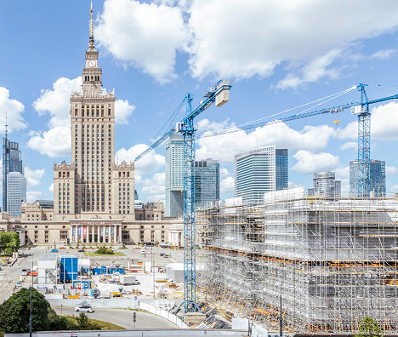
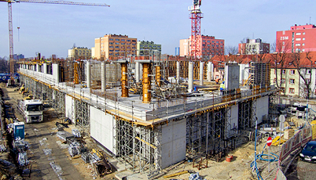
Najważniejsze projekty realizowane w 2023 r.
3
Trzy apartamentowce przy ulicy Olimpijskiej w Katowicach
Silver Tower w Poznaniu
Muzeum Sztuki Nowoczesnej w Warszawie
Akademia Muzyczna w Bydgoszczy
Centrum Przesiadkowe w Zabrzu
Rozbudowa wiaduktów w ciągu Trasy Łazienkowskiej przy parku Agrykola w Warszawie
Łukowe wiadukty w ciągu al. Monte Cassino w Koszalinie
Obwodnica Metropolitalna Trójmiasta
Obwodnica Nałęczowa
Obwodnica Koszalina
Obwodnica Opatowa
Droga S7 na odcinku Kraków – Widoma
Droga S7 na odcinku Płońsk - Czosnów
Droga S3 na odcinku Dargobądź – Troszyn
Droga S1 na odcinku Kosztowy – Bielsko-Biała

Slide 19
4
Perspektywy rynku budowlanego w Polsce

Slide 20
Perspektywy rynku budowlanego w Polsce
4
W ostatnim czasie kolejne instytucje finansowe zrewidowały w dół prognozy dla PKB na 2023 rok. Obecnie konsensus prognoz obniżył się z 1,0% do 0,8%. Pojawia się natomiast coraz więcej analiz zakładających, że polska gospodarka zdoła wybronić się przed grożącą jej recesją.
Napięta sytuacja geopolityczna na świecie oraz makroekonomiczne wyzwania dla gospodarki światowej po epidemii COVID-19 związane z rekordowym poziomem inflacji i potrzebą stopniowego zacieśniania polityki pieniężnej przez banki centralne mogą wpłynąć na decyzje inwestorów o wstrzymaniu realizacji nowych projektów w najbliższych latach.
Według analityków rok 2023 będzie dla budownictwa rokiem spadkowym. Oczywiście najsłabsze wyniki odnotujemy w I kwartale, z powodu wysokiej bazy porównawczej z tego okresu ubiegłego roku, kiedy to notowano wzrosty produkcji o ponad 20%. W dalszej części roku dynamika produkcji powinna się stabilizować, jednak cały 2023 r. z pewnością zakończy się na minusie.
W obszarze budownictwa mieszkaniowego tak duże spadki ilości pozwoleń i rozpoczynających się nowych inwestycji będą skutkować spadkiem produkcji budowlano – montażowej przez najbliższe 2 lata, a prognozy dla tego segmentu przewidują odbicie tego trendu dopiero w 2025 roku. Mimo wszystko popyt na mieszkania nadal pozostaje duży, a obecnie zakup mieszkania to jedna z pewniejszych lokat kapitału.
W przypadku budownictwa niemieszkaniowego szacuje się, że do 2025 roku udział tego segmentu w produkcji budowlanej firm zatrudniających ponad 9 pracowników wyniesie 31%. Obecnie w wyniku korekty spowodowanej pandemią COVID-19 jest to nieco poniżej 30% (wobec 32-33% w minionych kilku latach).

Slide 21
Perspektywy rynku budowlanego w Polsce
4
Analitycy rynku przewidują, że tocząca się wojna w Ukrainie przyczyni się do szybszego wyhamowania koniunktury w segmencie inżynieryjnym, w wyniku czego spadki w tym segmencie mogą pojawić się już w 2023 r. (-7%) i pogłębią się w 2024 r. (-9%). Głównym powodem korekty będzie okres przejścia pomiędzy dwoma budżetami unijnymi (analogiczna sytuacja miała miejsce w 2016 r.). Do 2025 r. wartość produkcji budowlanej ustabilizuje się na poziomie powyżej 70 mld zł.
W najbliższych latach istotnym elementem pobudzania wzrostu gospodarczego będą inwestycje publiczne, finansowane poprzez unijny Instrument na rzecz Odbudowy i Zwiększenia Odporności (57 mld € grantów i pożyczek dostępnych dla Polski) oraz 7-letni budżet unijny na lata 2021-2027, w ramach którego Polska może liczyć na 67 mld € grantów.

Slide 22
05
Wyniki finansowe za 2022 rok

Slide 23
Grupa ULMA Construccion Polska S.A. – dane skonsolidowane
Wynik finansowy rok 2022 vs rok 2022
Istotne zjawiska w 2022 roku:
Wzrosty sprzedaży na rynku rodzimym w PL oraz spadki na rynkach eksportowych, w tym głównie w Ukrainie oraz z podmiotami powiązanymi w ramach transakcji przemieszczania sprzętu
Zmiana stanu rezerw na należności: 4,1m zł w 2022 r. vs. 1,7m zł w 2021 r.
Regulacje płacowe w ciągu 2022 roku oraz rezerwy na premie regulaminowe do wypłaty w 2023

Slide 24
Grupa ULMA Construccion Polska S.A. – dane skonsolidowane
Przepływy netto rok 2022 vs rok 2021
Istotne zjawiska w 2022 roku vs. 2021 rok:
Działalność operacyjna: nabycie szalunków -72m zł w 2022 r. vs. -62m zł w 2021 r.
Działalność operacyjna: Kap. Prac. (gł. Zobow.) -11m zł w 2022 r. vs. +8m w 2021 r.
Działalności inwestycyjna: spłata (udziel.) pożyczek -2m zł w 2022 r. vs. 0m w 2021 r.
Działalności inwestycyjna: sprzedaż nieruchomości 0m zł w 2022 r. vs. +9m w 2021 r.
Działalność finansowa: wypłata dywidendy 0m zł w 2022 r. vs. -40m zł w 2021 r.

Slide 25
Grupa ULMA Construccion Polska S.A. – dane skonsolidowane
Wynik finansowy wg kwartałów w roku 2022
Istotne zjawiska w 2022 roku:
W Q1’2022 utworzenie rezerwy statystycznej na ryzyko zniszczeń majątku operacyjnego (śr. trwałych i zapasów) na Ukrainie w wyniku działań wojennych: -4,9m zł
W Q4’2022 przeszacowanie faktycznie zniszczonego majątku na Ukrainie do wysokości -0,4m zł (odwrócenie rezerwy na +4,5m zł)

Slide 26
ULMA Construccion Polska S.A. – dane jednostkowe
Wynik finansowy rok 2022 vs rok 2021
Istotne zjawiska w 2022 roku:
Wzrosty sprzedaży na rynku rodzimym w PL oraz spadki na rynkach eksportowych, w tym głównie w związku z sytuacją na Ukrainie powodującą zatrzymanie sprzedaży eksp. w ramach transakcji wewnątrzgrupowych
Zmiana stanu rezerw na należności: -0,9m zł w 2022 r. vs. – 0m zł w 2021 r.
Regulacje płacowe w ciągu 2022 roku oraz rezerwy na premie regulaminowe do wypłaty w 2023

Slide 27
ULMA Construccion Polska S.A. – dane jednostkowe
Przepływy netto rok 2022 vs rok 2021
Istotne zjawiska:
Działalność operacyjna: nabycie szalunków -70m zł w 2022 r. vs. -50m zł w 2021 r.
Działalność operacyjna: Kap. Prac. (gł. Zobow.) +10m zł w 2022 r. vs. +3m zł w 2021 r.
Działalności inwestycyjna: spłata (udziel.) pożyczek -2,5m zł w 2022 r. vs. 0m zł w 2021 r.
Działalności inwestycyjna: sprzedaż nieruchomości 0m zł w 2022 r. vs. +9m zł w 2021 r.
Działalność finansowa: wypłata dywidendy 0m zł w 2022 r. vs. -40m zł w 2021 r.

Slide 28
www.ulmaconstruction.pl

